Slide 1

Interpretace básně 1
6. třída

Slide 2

Aktivity před čtením
Úloha 1: Zacpi si uši a piš, co slyšíš:
………………………………………………………………………………………………………………………………………………………………………………………………………………………………………………………………………………………………………………………………………………………………………………………………………………………………………………………………………………………………
https://www.youtube.com/watch?v=MAv_nIeeRqA
https://www.youtube.com/watch?v=-i_oZYKgx-Q
https://www.youtube.com/watch?v=aBmB123Tj7w
https://www.youtube.com/watch?v=q9JWcYt0nlI
https://www.youtube.com/watch?v=Zi6OGq4H2N4

Slide 3

Daniela Fischerová
Co všechno je slyšet, když se dobře zacpou uši
Brnkání, drnkání,
mumlání, brumlání,
bručení, bzučení,
dubnové pučení,
vrnění, mrnění,
v kolenou brnění,
tajemné signály,
co nám tam nahráli
tajemní Marťani,
velrybí škytavku,
pomalé chápání,
báječnou nahrávku
mušího chrápání,
je slyšet trávu růst,
básničky, které mi
kdysi vzal vítr z úst,
všechen smích na Zemi –
a v tom smíchu
velké ticho.
A v tom tichu
tichoulinko nejtišší,
ještě tišší
ještě tišší…
Ti, kdo tohle ticho slyší,
ti už o něm nepíší.

Slide 4
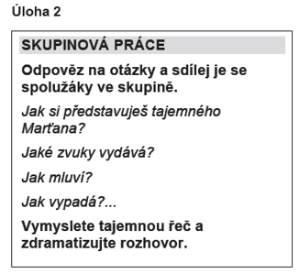
Aktivity během čtení

Slide 5
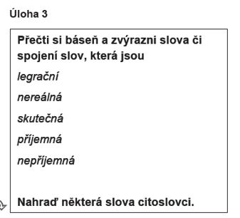
Aktivity během čtení

Slide 6
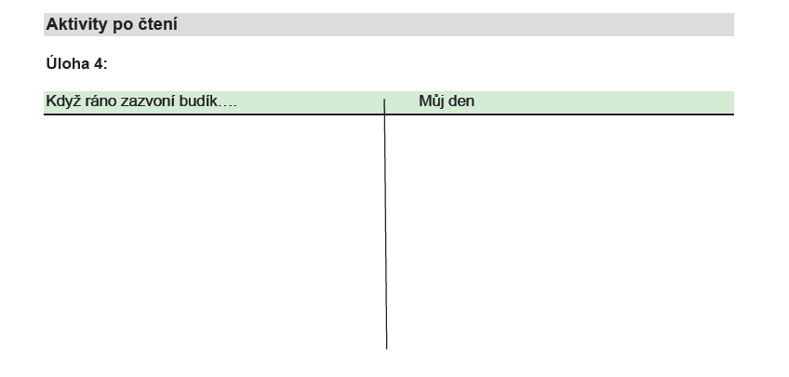
Aktivity po čtení

